Slide 1
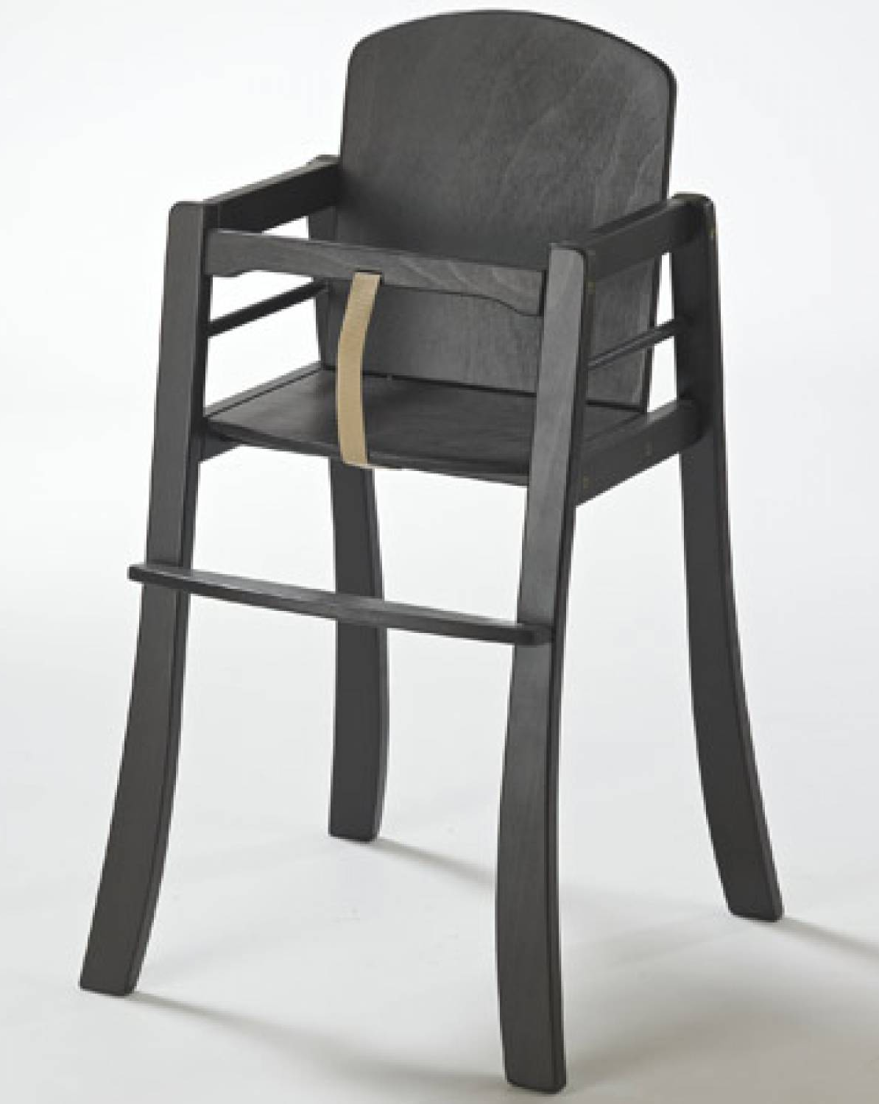
Presentatie Project Kinderstoel
Merijn Verschaeren

Slide 2
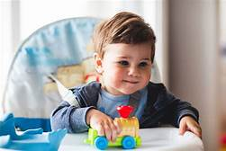
Opdracht
Kinderstoel
Doelgroep
Eisen

Slide 3
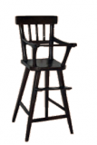
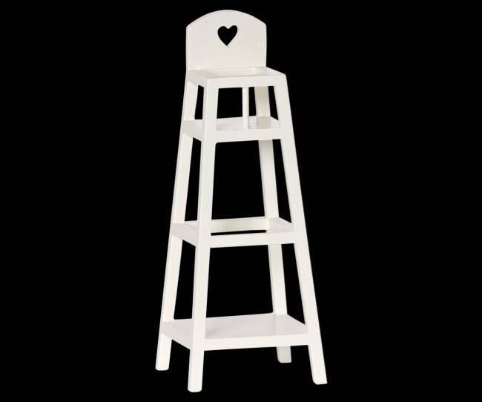
Onderzoek

Slide 4
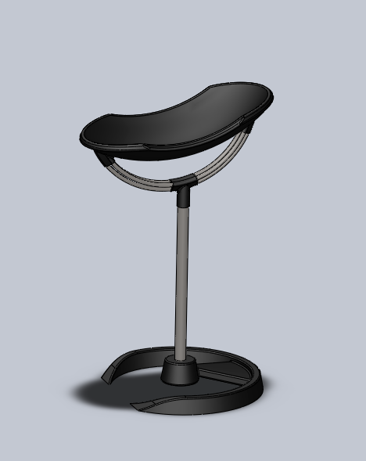
Concept 1

Slide 5
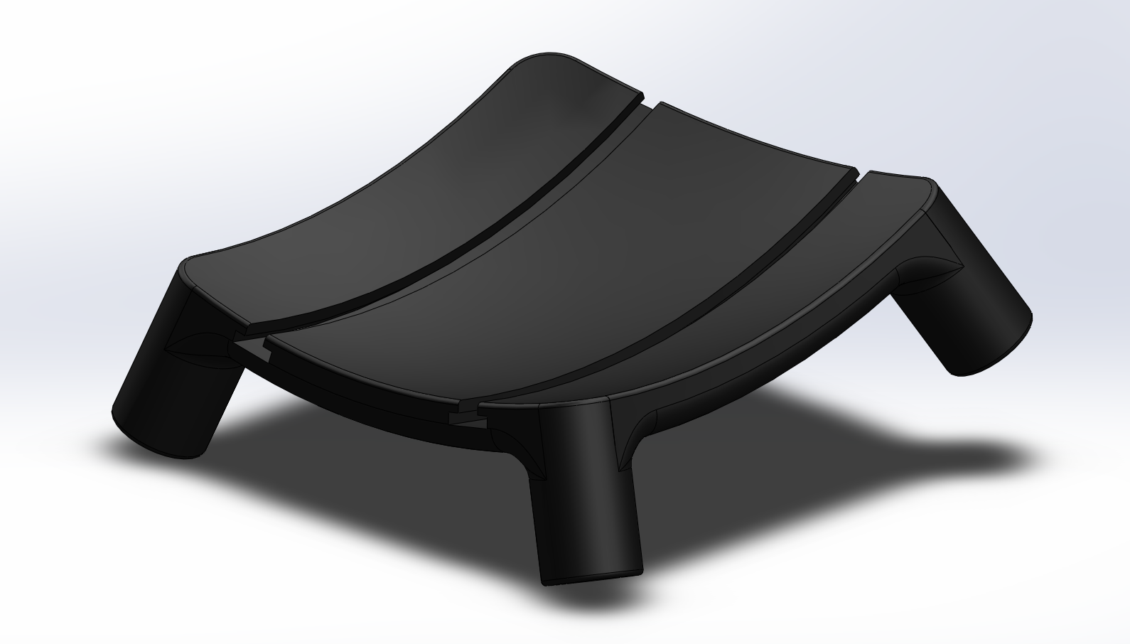
Concept 2

Slide 6
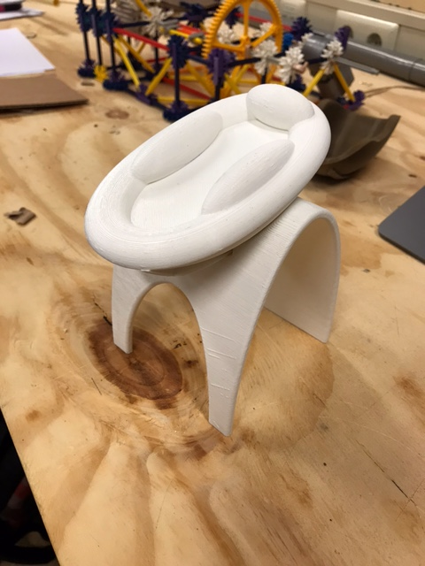
Concept 3

Slide 7
Einde

